Slide 1
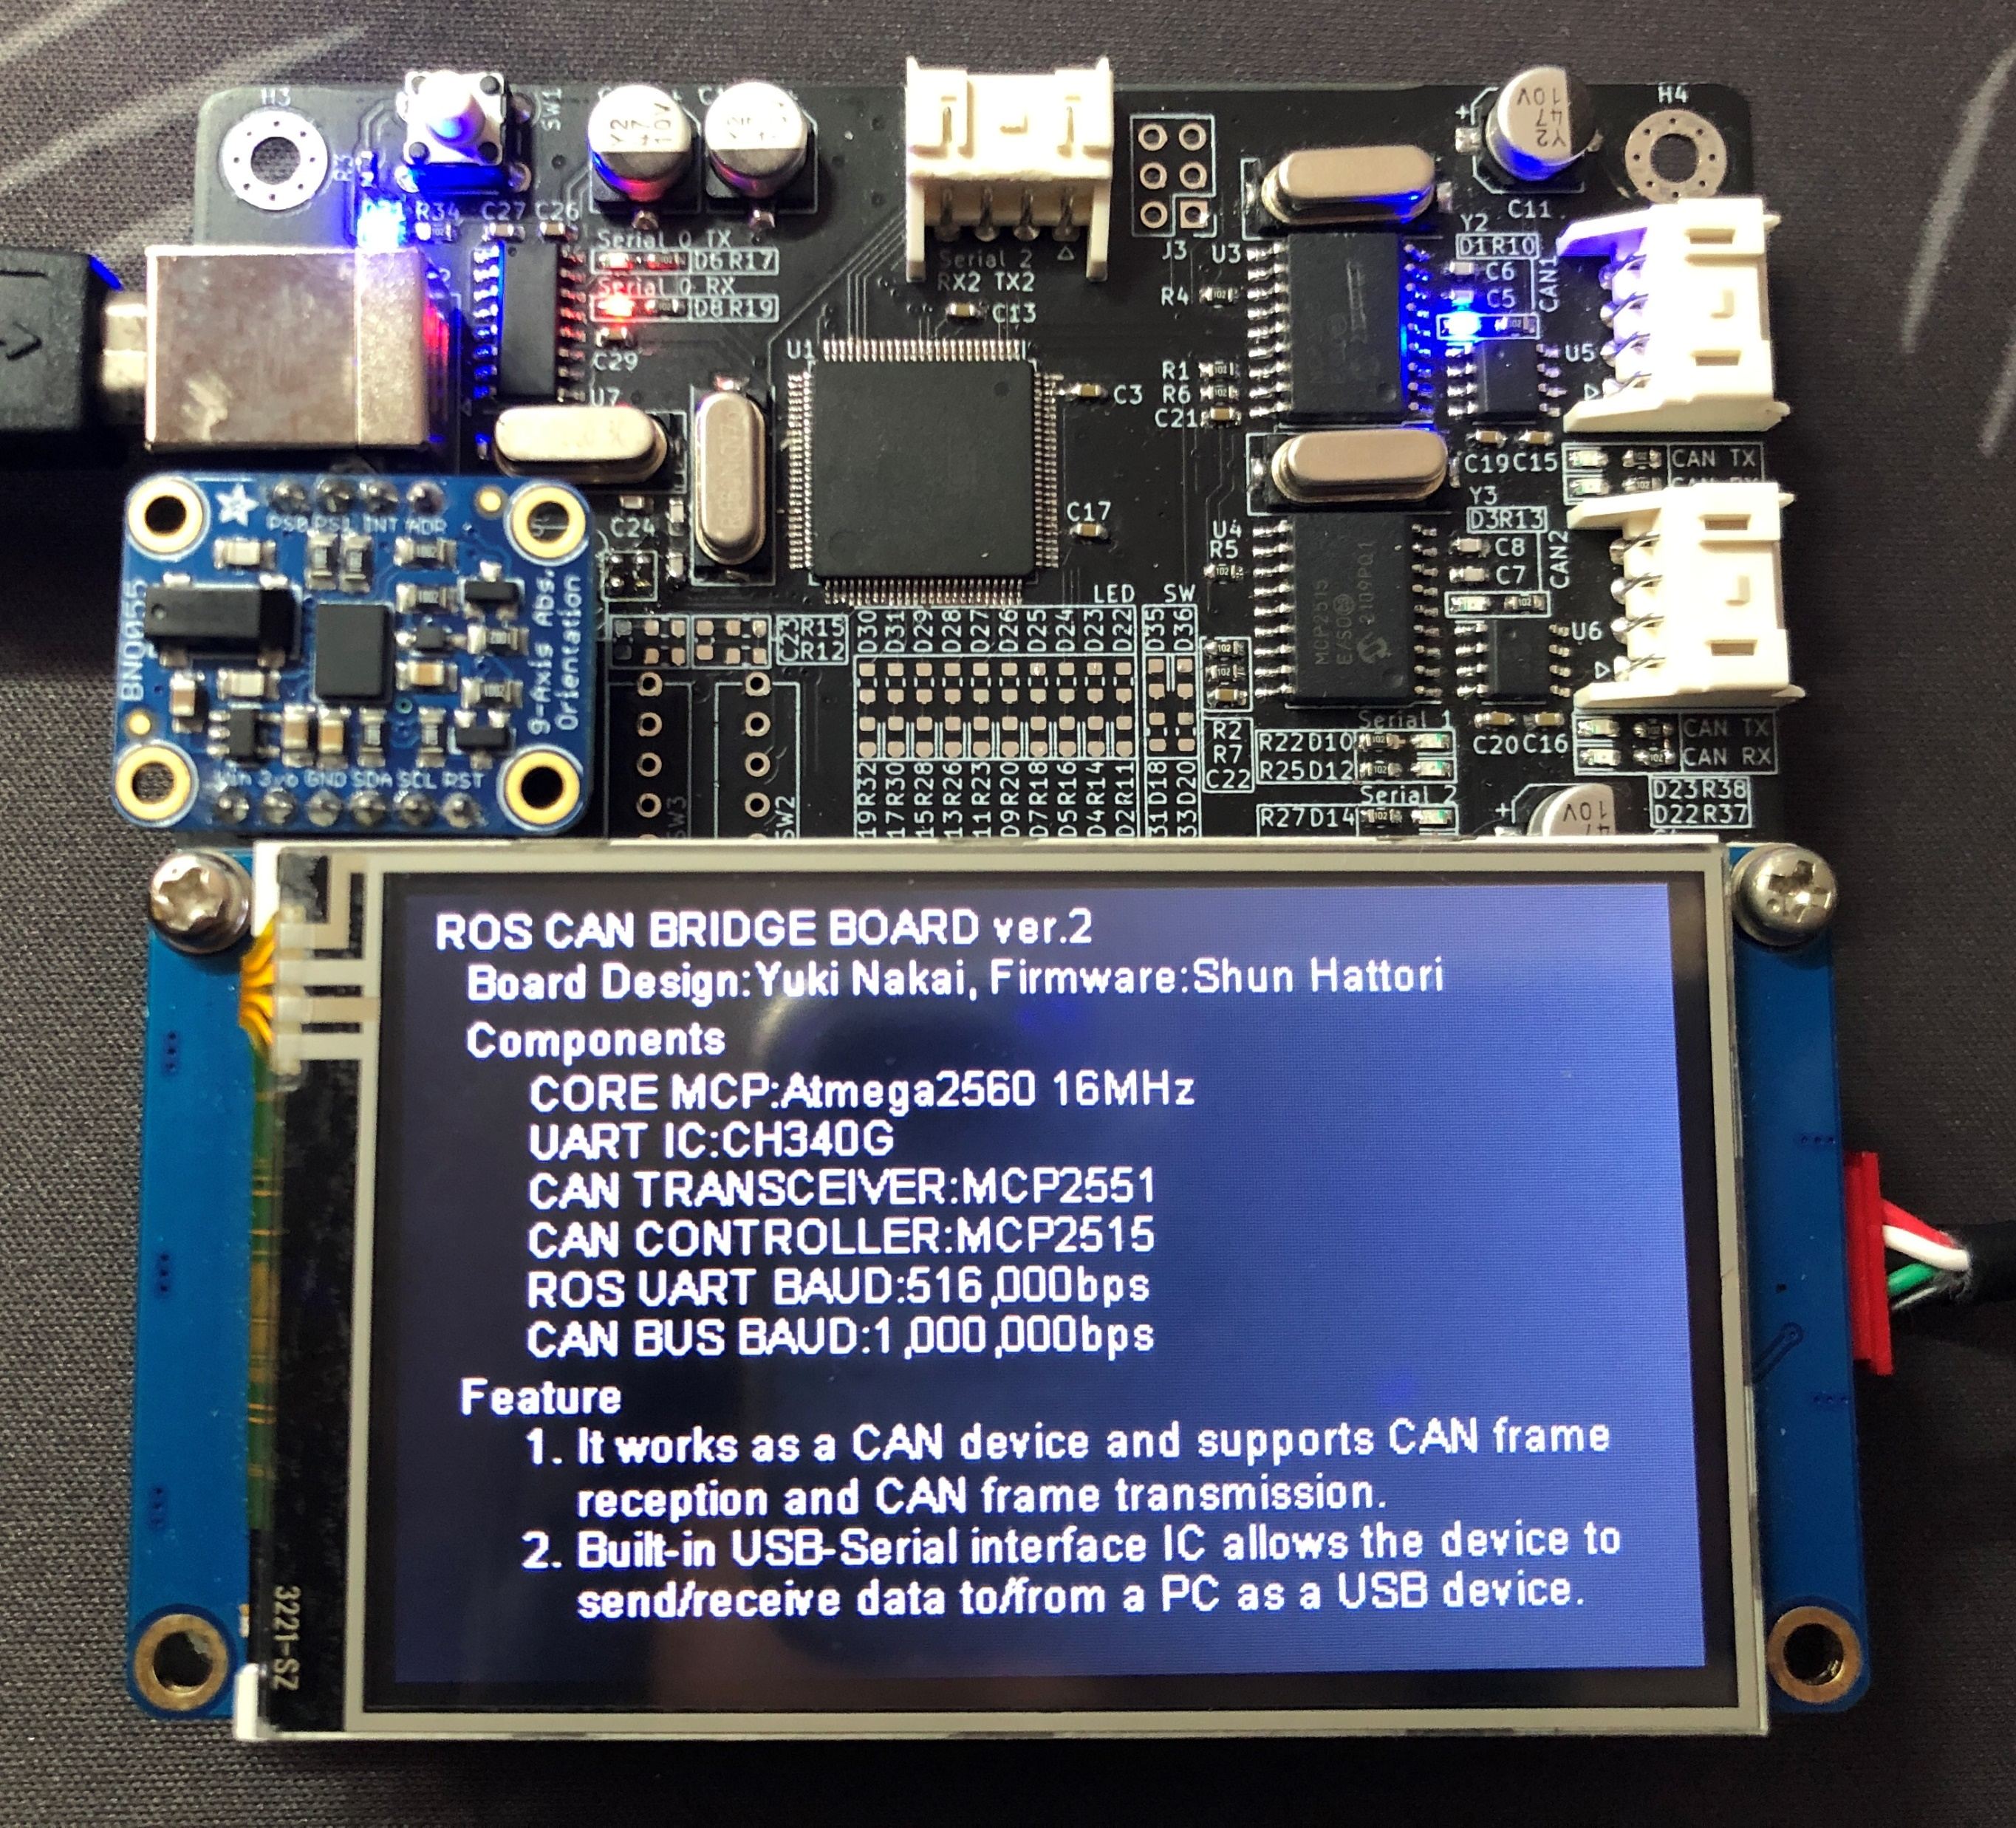
ROSマスタ
ブリッジノード
他ノード

Slide 2
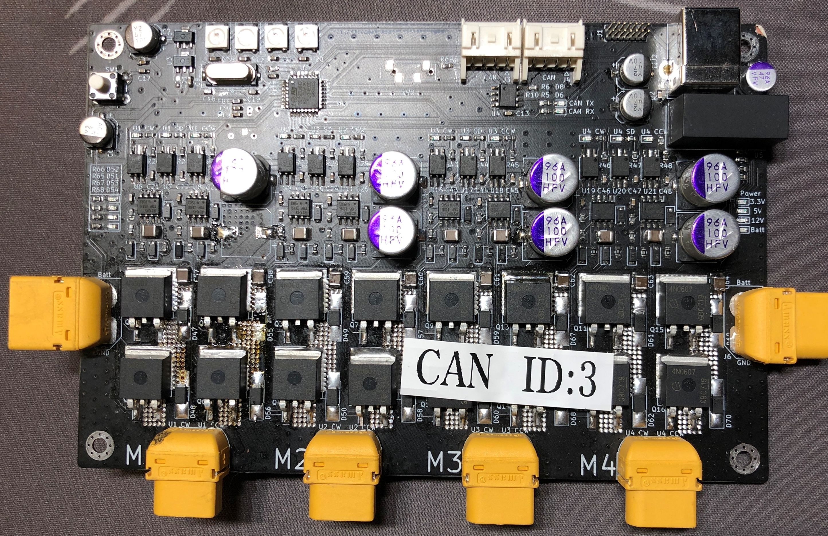
CANからROSへのデータフロー
②
設定した周期でCAN
メッセージを1秒間だけ送信
設定した通信速度で通信プロトコルに従いデータ通信
受信用プログラム

Slide 3
ROSからCANへのデータフロー
ROSマスタ
ROSマスタから取得したトピックリストをもとにサブスクライバを動的生成
②
④
①
ブリッジノード
⑤
③
他ノード
ROSマスタ経由でブリッジ
モジュールとの通信経路を確立

